Slide 1
集団遺伝学を用いたがん進行過程の推定
木立研究室
今田雄太郎

Slide 2
Outline
Introduction
Clonal evolution of tumor cell population
Importance of clonal evolution
Purpose
Problem
Preceding studies
Methods
Wright-Fisher model
部分型誕生時刻と変異アレル頻度分布
バルクシーケンシング
誕生時刻t, 構成比nの最尤推定
NGSリードのシミュレーション
Results
Conclusions
Future works

Slide 3
Clonal evolution of tumor cell population
がんは、体細胞変異の蓄積によって単一の細胞から生じる。
その細胞がさらに変異を蓄積しながらクローン増殖することにより悪性腫瘍が形成される。
生存に有利なドライバ変異が入ることにより、新たな部分型が生じる。
複数の部分型が混在。
Nowell, 1976, Science により提唱された。
Notes:
がんは、体細胞変異の蓄積によって単一の細胞から生じますが、その細胞がさらに変異を蓄積しながらクローン増殖することにより、悪性腫瘍が形成されます。その過程では、均質なクローンが形成されるわけではなく、生存に有利なドライバ変異が入ることにより、新たな部分型が生じ、腫瘍は複数の部分型のミクスチャーとなっています。
こうした腫瘍のクローン進化仮説は、Nowellによって始めに提唱され、がんの進行過程の基礎となっています。

Slide 4
Importance of clonal evolution
がんの部分型構成
がん治療において重要
Ex. 部分型に応じた乳がんの標準治療ガイドライン
乳がんのLuminal A, Luminal B, HER2+, Basal-likeは、免疫組織化学的に同定できる。
But 患者に固有の部分型・未知部分型は発見不可
→ NGSデータの活用
抗がん剤治療によってクローン進化過程が変化
→ 部分型構成比と増殖率の推定
→ 予後の予測
Wilson et al., 2016, npj Breast Cancerより引用
正常細胞
MRCA
Notes:
がんのクローン進化という捉え方は、がん治療において重要な役割を果たしています。例えば、乳がんでは、Luminal A, B, HER2といった部分型は免疫組織化学的に同定でき、部分型に応じた標準治療が定められています。しかし、患者に固有の部分型や、未知の部分型はこうした生化学的な手法では発見できず、次世代シーケンサーの配列データの活用が必要となります。また、左の図のように、抗がん剤治療によってクローン進化過程が動的に変わることから、今後のがん治療においては、部分型構成の同定のみならず、部分型の構成比や増殖率の推定が重要になると考えられます。

Slide 5
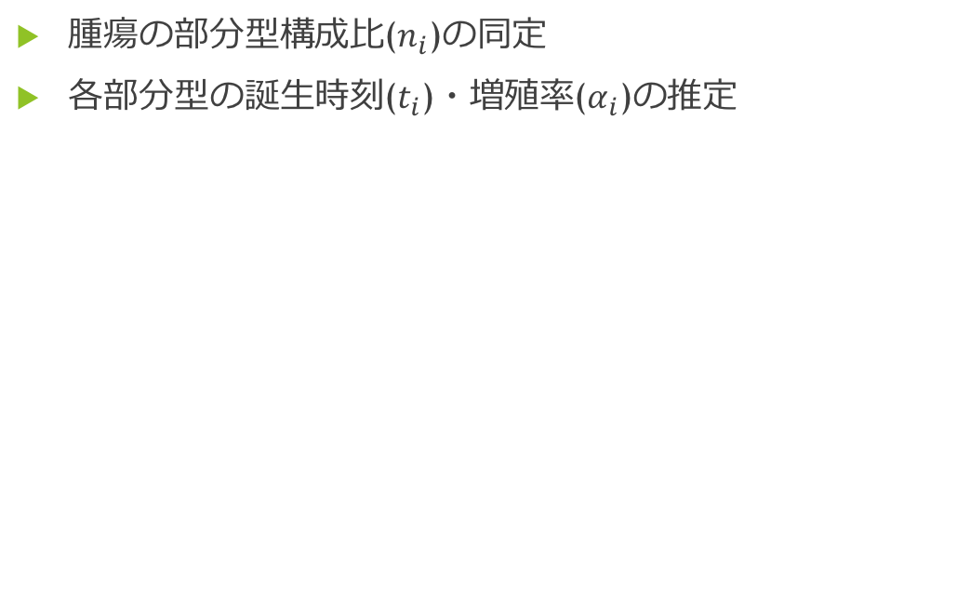

Purpose
腫瘍の部分型構成比($n_{i}$)の同定
各部分型の誕生時刻($t_{i}$)・増殖率($α_{i}$)の推定
$N:$総細胞数
Notes:
したがって、本研究は、腫瘍の部分型構成比を同定すること
、および、各部分型の誕生時刻・増殖率を推定することを目的とします。
部分型構成比ni, 誕生時刻ti, 増殖率αiは図に示したようなパラメータになります。
指数関数的な増殖を仮定し、tiとniを独立変数に取ります。

Slide 6
Problems
解くべき問題
Input: 各一塩基変異(SNV)位置におけるNGSリードの総数と変異リード数
Output: 部分型の構成比と誕生時刻および増殖率
腫瘍中の各細胞の一細胞シーケンシング
すべての部分型とその構成比を同定可能
But がんの一細胞シーケンシングは技術的な困難が伴い、高コスト
→ バルクシーケンシングを行うことが一般的
バルクシーケンシングに伴う問題
観測されるリードは、部分型の平均像
各部分型の変異アレル頻度を隠れ状態推定する必要がある
Notes:
本研究で解くべき問題は、各一塩基変異の位置におけるリード総数と変異リード数から、各部分型の構成比・誕生時刻および増殖率を推定することになります。
腫瘍中の各細胞に対して一細胞シーケンシングを行えば、すべての部分型とその構成比を同定することが可能です。
しかし、一細胞シーケンシングは技術的な困難が伴い、高コストなことから、バルクシーケンシングを行うことが一般的です。
しかし、バルクシーケンシングデータから部分型構成比や増殖率を推定するには、困難が伴います。それは、バルクシーケンシングで観測されるリードは、全部分型の平均像になっており、各部分型の変異アレル頻度を隠れ状態推定する必要があるためです。

Slide 7
Preceding studies -部分型構成比推定-
PyClone (Roth et al., 2014, Nat Methods)
ディリクレ過程を用いたベイジアンクラスタリング
AncesTree (El-Kebir et al., 2015, Bioinformatics)
腫瘍内の複数箇所のサンプルを利用し、変異アレル頻度を部分型頻度と部分型系統樹に因数分解する整数計画問題に帰着
But いずれも部分型誕生時刻や増殖率は推定できない。
El-Kebir et al., 2015, Bioinformaticsより引用
Notes:
バルクシーケンシングデータから部分型の構成比や変異アレル頻度を求める先行研究としては、ディリクレ過程を用いたベイジアンクラスタリングであるPyCloneや、腫瘍内の複数箇所のサンプルを利用し、変異アレル頻度を部分型頻度と部分型系統樹に因数分解するAncesTreeなどのソフトウェアがありますが、いずれも、部分型誕生時刻や増殖率は推定できないという問題がありました。

Slide 8
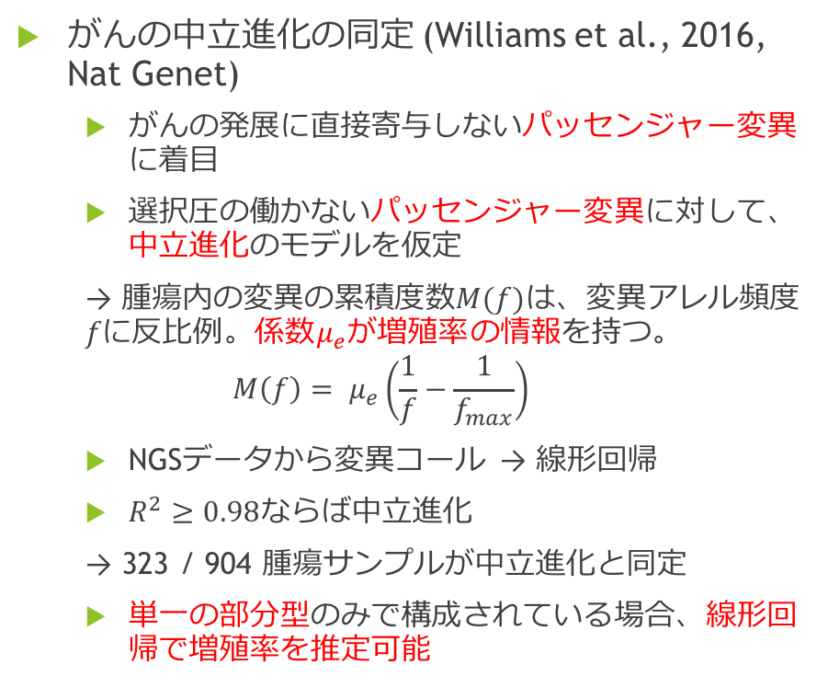
Preceding studies -増殖率推定-
がんの中立進化の同定 (Williams et al., 2016, Nat Genet)
がんの発展に直接寄与しないパッセンジャー変異に着目
選択圧の働かないパッセンジャー変異に対して、中立進化のモデルを仮定
→ 腫瘍内の変異の累積度数$M(f)$は、変異アレル頻度$fに反比例。係数μ_{e}が増殖率$の情報を持つ。
$$M\left(f\right)= μ_{e}\left(\frac{1}{f}−\frac{1}{f_{max}}\right)$$
NGSデータから変異コール → 線形回帰
$R^{2}≥0.98$ならば中立進化
→ 323 / 904 腫瘍サンプルが中立進化と同定
単一の部分型のみで構成されている場合、線形回帰で増殖率を推定可能
Williams et al, 2016, Nat Genet のNGSデータを用いた追試
Notes:
一方、増殖率推定に関する先行研究としては、がんの発展に直接寄与しないパッセンジャー変異に対して中立進化の理論を適用した研究があります。
中立進化のもとでは、変異の累積度数$M(f)$は、変異アレル頻度$fに反比例し$、係数$μ_{e}$が増殖率の情報を持ちます。
論文のNGSデータをもとに追試を行ったのが左の図になりますが、
パッセンジャー変異に対してMと1/fをプロットすると、ほぼ直線上に乗り、中立進化がほぼ成立していることがわかります。
このように、単一の部分型のみで構成されている腫瘍であれば、線形回帰で増殖率を推定できます。

Slide 9
Preceding studies -増殖率推定-
3つの部分型が混在する場合
But 複数部分型
→ 線形回帰による増殖率推定
確率モデルの枠組みで、混合分布モデルのパラメータ推定問題に
Williams et al, 2016, Nat Genetより引用
Notes:
しかし、複数の部分型が混在する場合には、アレル頻度分布は多峰性となり、線形回帰による各部分型の増殖率推定は不可能です。
そこで我々は、この問題を確率モデルの枠組みに落とし込み、混合分布モデルのパラメータ推定問題に帰着することにより、
各部分型の増殖率を推定する手法を考えました。

Slide 10
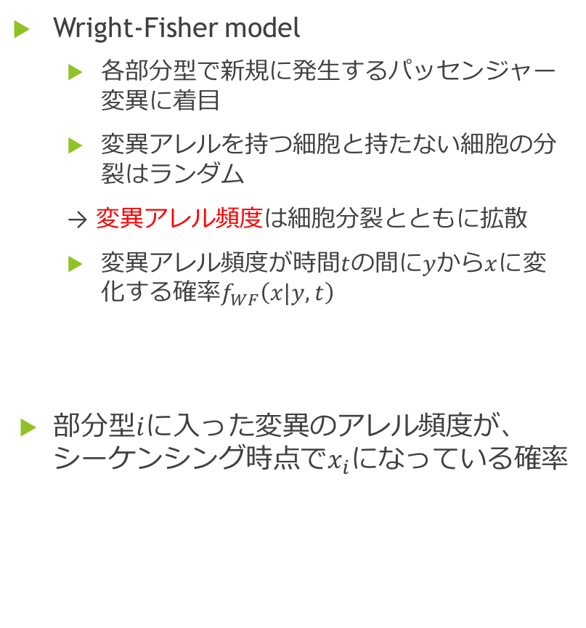
Method ーWright-Fisher modelー
Wright-Fisher model
各部分型で新規に発生するパッセンジャー変異に着目
変異アレルを持つ細胞と持たない細胞の分裂はランダム
→ 変異アレル頻度は細胞分裂とともに拡散
変異アレル頻度が時間$t$の間に$y$から$x$に変化する確率$f_{WF}\left(x|y,t\right)$
部分型$i$に入った変異のアレル頻度が、シーケンシング時点で$x_{i}$になっている確率
(1)
(2)
Notes:
本手法においても、パッセンジャー変異に着目します。
変異アレルを持つ細胞と持たない細胞の分裂はランダムであることから、変異アレル頻度は細胞分裂とともに拡散し、時間tの間に頻度yからxに変化する確率fは1式のような拡散方程式に従います。
これは特殊関数を用いて解析的に解を求めることができます。1式の解を用いて、部分型iに入った変異のアレル頻度が
、シーケンシング時点でxiに成長する確率は、左の図の青色の領域を全細胞数、全時刻について足し合わせることによって求められ、2式のように計算されます。
なぜ中立進化でモデル化できるのか?
変異アレルを持った(持たない)親からの分裂は、同調して分裂するのではなく、ランダム。
(子がどの親のアレルを引き継ぐかどうかが確率過程)

Slide 11
部分型誕生時刻 と 変異アレル頻度分布
部分型の誕生時刻が早いほど、部分型内部で起こった変異は集団内に固定しやすい。
この関係を逆に利用
観測される変異アレル頻度分布
各部分型の誕生時刻を最尤推定
Notes:
以上で求められた変異アレル頻度分布と、部分型誕生時刻との関係をバイオリンプロットで表すと左図のようになり、部分型の誕生時刻が早いほど、部分型内部で起こった変異は集団内に固定しやすいことがわかります。この関係を逆に利用し、観測される変異アレル頻度分布から、各部分型の誕生時刻を最尤推定することが、本手法の本質になります。

Slide 12
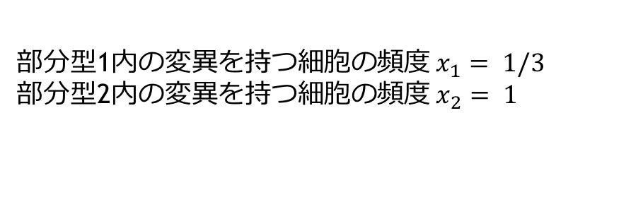
バルクシーケンシング
部分型1: 構成比60%
実際に観測される変異アレル頻度
ー 部分型の平均像
リードM本中m本が変異リードである確率
部分型2: 構成比40%
先のWright-Fisher modelから計算される分布
部分型1内の変異を持つ細胞の頻度 $x_{1}= 1/3$
部分型2内の変異を持つ細胞の頻度 $x_{2}= 1$
Notes:
しかしながら、バルクシーケンシングでは、各部分型の変異アレル頻度分布を直接観測することはできません。
各一塩基変異位置におけるリードの出力確率は、部分型の構成比と変異アレル頻度から計算されるパラメータmuを用いた二項分布と、先に計算したアレル頻度分布の積で表されます。ミューは、左図のように、腫瘍に存在する全コピー中の何本が変異コピーなのかという割合を表しています。

Slide 13
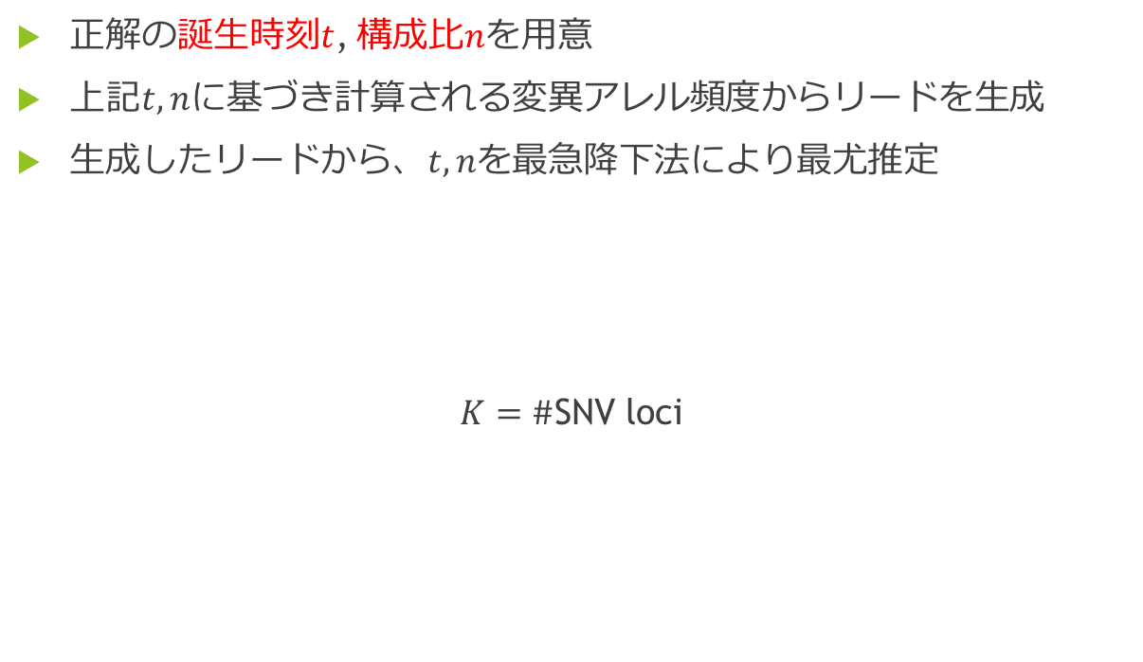
誕生時刻t, 構成比nの最尤推定
正解の誕生時刻$t$, 構成比$n$を用意
上記$t, n$に基づき計算される変異アレル頻度からリードを生成
生成したリードから、$t, n$を最急降下法により最尤推定
$K=\#$SNV loci
Notes:
正解の誕生時刻t, 部分型構成比nを用意し、これに基づいて計算される変異アレル頻度からリードを生成しました。
生成したリードからt,nを推定する最尤推定問題は以下のようになり、最急降下法によって解を求めました。

Slide 14
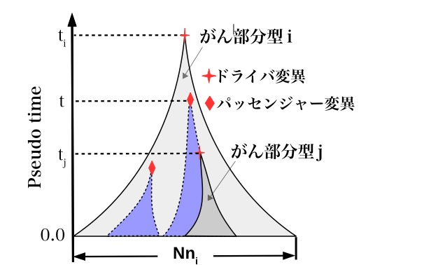
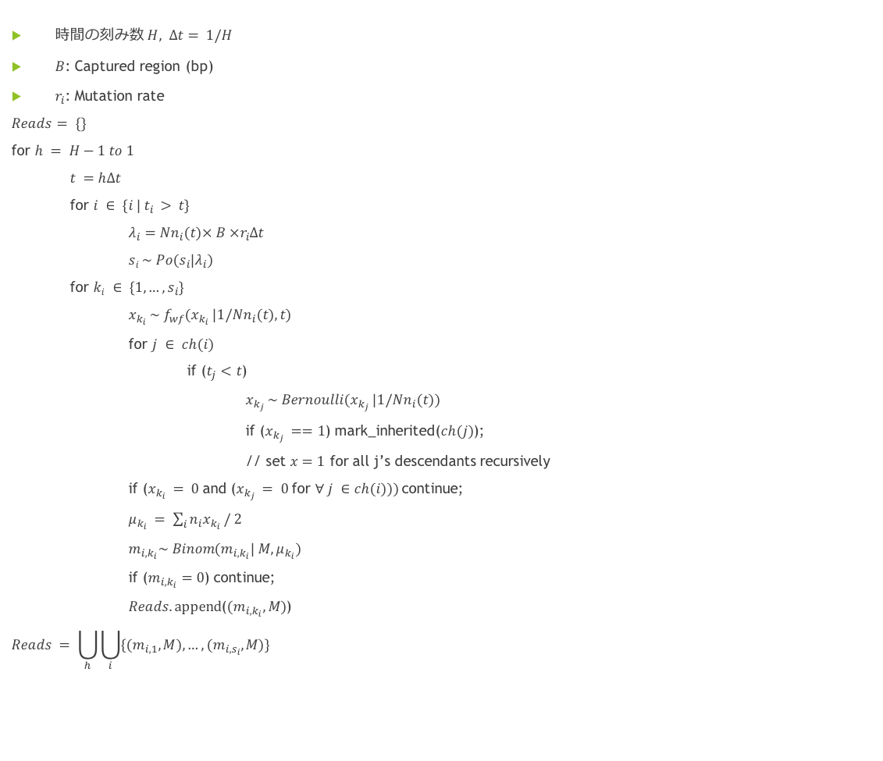
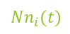
NGSリードのシミュレーション
変異は子孫部分型に継承される場合がある
時間の刻み数 $H, ∆t= 1/H$
$B$: Captured region (bp)
$r_{i}$: Mutation rate
$Reads$ $= \{\}$
for $h = H−1 to 1$
$t =h∆t$
for $i ∈ \{i | t_{i} > t\}$
$λ_{i}=Nn_{i}(t)× B ×r_{i}∆t$
$si \sim Po(s_{i}|λ_{i})$
for $ki ∈ \{1, …, s_{i}\}$
$x_{k_{i} }\sim f_{wf}(x_{k_{i} }|1/Nn_{i}(t), t)$
for $j ∈ ch(i)$
if ($t_{j}<t$)
$x_{k_{j} }\sim Bernoulli(x_{k_{j} }|1/Nn_{i}(t))$
if ($x_{k_{j} }==1$) mark_inherited($ch(j)$);
// set $x=1$ for all j’s descendants recursively
if ($x_{k_{i} }= 0$and ($x_{k_{j} }= 0$for $∀ j ∈ch(i)))$continue;
$μ_{k_{i}} = \sum_{i}{n_{i}x_{k_{i}}}/ 2$
$m_{i,k_{i}}\sim Binom(m_{i,k_{i}}| M,μ_{k_{i}})$
if ($m_{i,k_{i}}=0$) continue;
$Reads.append$($(m_{i,k_{i}},M)$)
$$Reads = \bigcup_{h}{\bigcup_{i}{\{{(m}_{i,1},M),…,(m_{i,s_{i}},M)\} }}$$
1細胞、1塩基、単位時間あたりの平均変異率
$$Nn_{i}(t)$$
時刻tで部分型iに入る変異個数
シーケンシング時点における変異アレル頻度
子部分型jに変異が継承される確率
変異コピー率
子孫部分型では、その祖先細胞の系譜上に変異が入っているかどうかで、変異アレル頻度が0 or 1になる
変異リード数

Slide 15
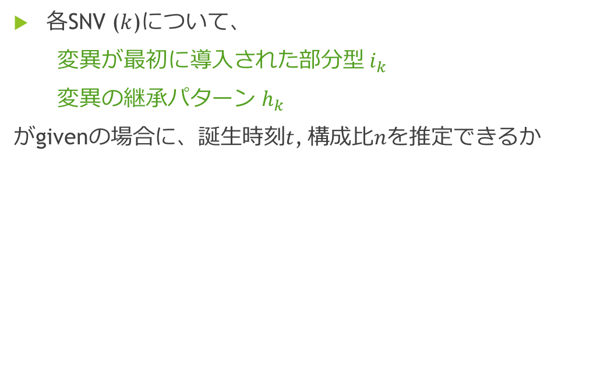
誕生時刻t, 構成比nの推定 ーResult 1ー
各SNV ($k$)について、
変異が最初に導入された部分型 $i_{k}$
変異の継承パターン $h_{k}$
がgivenの場合に、誕生時刻$t$, 構成比$n$を推定できるか
正解パラメータ
(円内は構成比)
Binomial
変異アレル頻度分布

Slide 16
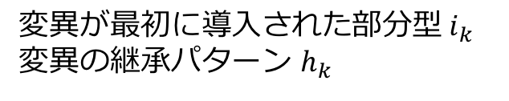
誕生時刻t, 構成比nの推定 ーResult 1ー
推定精度 (t)
推定精度 (n)
変異が最初に導入された部分型 $i_{k}$
変異の継承パターン $h_{k}$
がgivenの場合、t,nは推定可能
シーケンシング領域が大きいほど、推定精度は向上 (SNV数が増える)

Slide 17
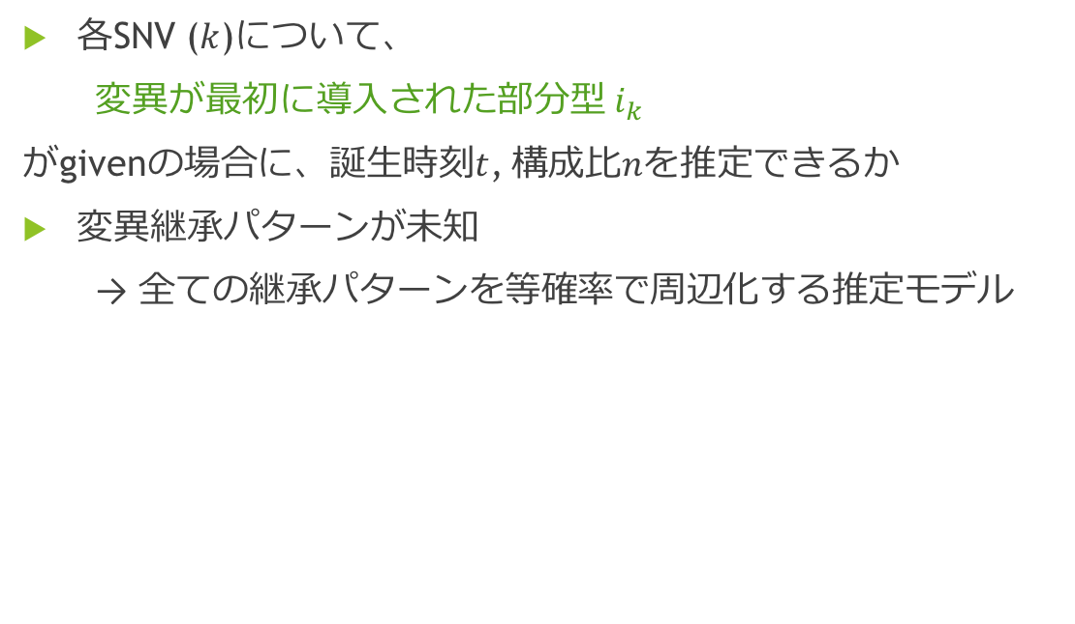
誕生時刻t, 構成比nの推定 ーResult 2ー
各SNV ($k$)について、
変異が最初に導入された部分型 $i_{k}$
がgivenの場合に、誕生時刻$t$, 構成比$n$を推定できるか
変異継承パターンが未知
→ 全ての継承パターンを等確率で周辺化する推定モデル

Slide 18
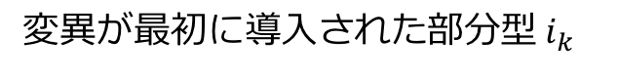
誕生時刻t, 構成比nの推定 ーResult 2ー
推定精度 (t)
推定精度 (n)
変異が最初に導入された部分型 $i_{k}$
がgivenの場合、t,nは推定可能

Slide 19
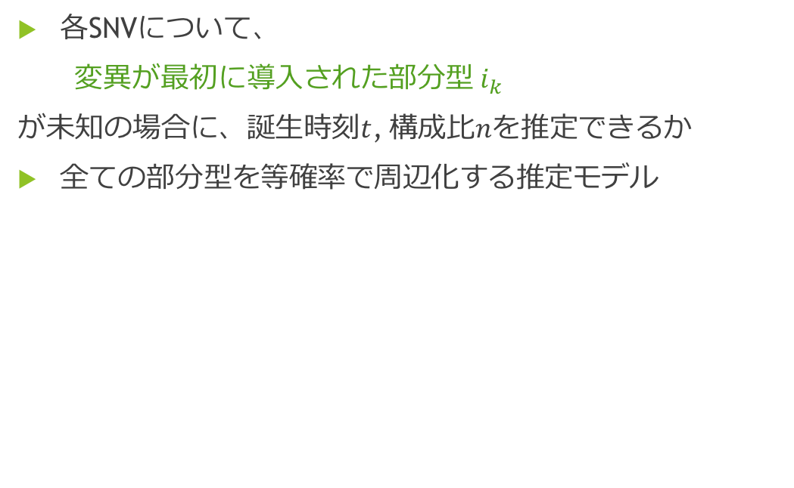
誕生時刻t, 構成比nの推定 ーResult 3ー
各SNVについて、
変異が最初に導入された部分型 $i_{k}$
が未知の場合に、誕生時刻$t$, 構成比$n$を推定できるか
全ての部分型を等確率で周辺化する推定モデル

Slide 20
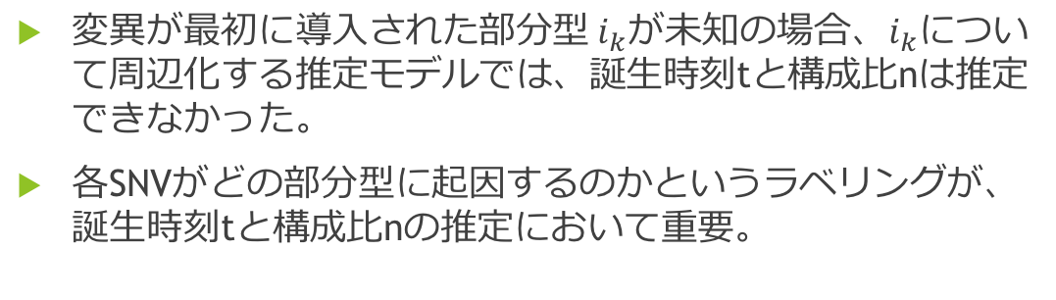
誕生時刻t, 構成比nの推定 ーResult 3ー
推定精度 (t)
推定精度 (n)
変異が最初に導入された部分型 $i_{k}$が未知の場合、$i_{k}$について周辺化する推定モデルでは、誕生時刻tと構成比nは推定できなかった。
各SNVがどの部分型に起因するのかというラベリングが、誕生時刻tと構成比nの推定において重要。

Slide 21
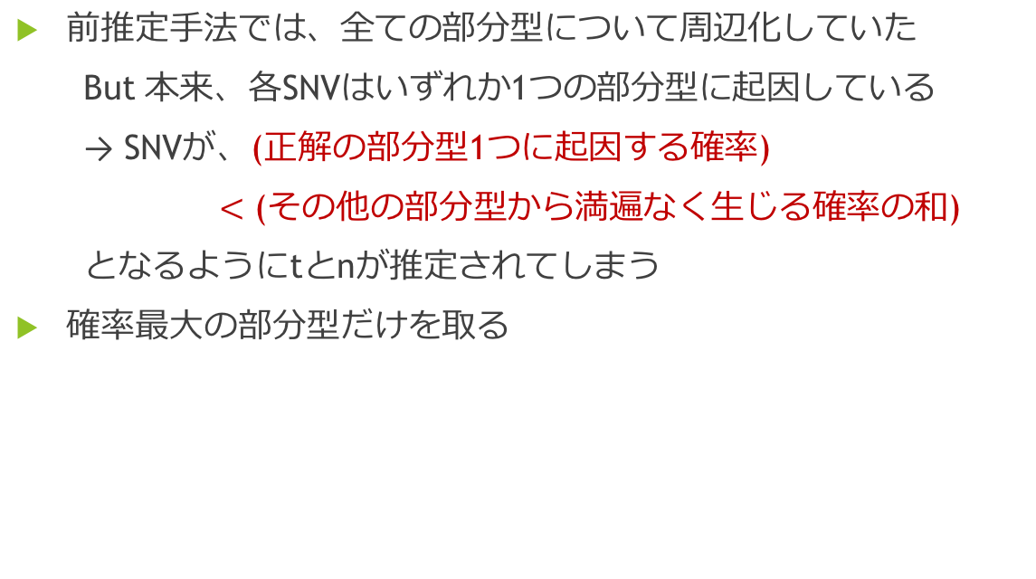
誕生時刻t, 構成比nの推定 ーResult 4ー
前推定手法では、全ての部分型について周辺化していた
But 本来、各SNVはいずれか1つの部分型に起因している
→ SNVが、(正解の部分型1つに起因する確率)
$<$ (その他の部分型から満遍なく生じる確率の和)
となるようにtとnが推定されてしまう
確率最大の部分型だけを取る

Slide 22
誕生時刻t, 構成比nの推定 ーResult 4ー
推定精度 (t)
推定精度 (n)
確率最大の部分型を取っても、誕生時刻tと構成比nの推定はできなかった。
確率最大の部分型のラベリングが、部分型3,4の親である部分型1,2に集中
→本当は部分型3, 4に起因するSNVも、部分型1, 2で生じて部分型3, 4に継承されたものとして推定される傾向

Slide 23

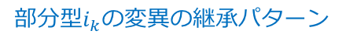

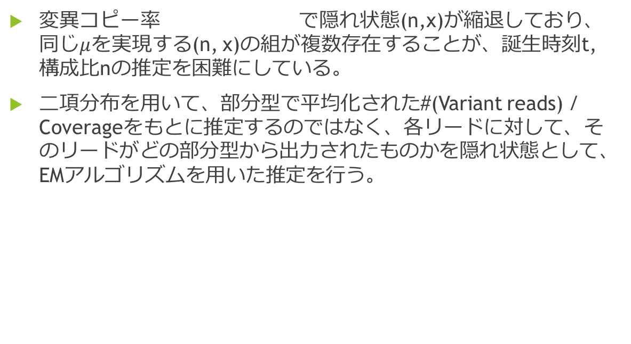
On going (EM algorithm)
変異コピー率 で隠れ状態(n,x)が縮退しており、同じ$μ$を実現する(n, x)の組が複数存在することが、誕生時刻t, 構成比nの推定を困難にしている。
二項分布を用いて、部分型で平均化された#(Variant reads) / Coverageをもとに推定するのではなく、各リードに対して、そのリードがどの部分型から出力されたものかを隠れ状態として、EMアルゴリズムを用いた推定を行う。
部分型$i_{k}$の変異率
部分型$i_{k}$の変異の継承パターン
部分型$i_{k}$の変異アレル頻度
各SNVについて、隠れ状態
各リードがどの部分型から出力されたか

Slide 24
On going (EM algorithm)
リードと隠れ状態の同時確率
隠れ状態の負担率
Q関数
負担率計算とQ関数最大化(by 最急降下法)を繰り返してn, tを推定

Slide 25
Conclusions
集団遺伝学を応用し、変異アレル頻度分布から、各部分型の構成比および誕生時刻が推定可能。
各SNVについて、変異が最初に入った部分型が与えられれば、シーケンシングデータから各部分型の誕生時刻と構成比が推定できた。
SNVの数が多いほど、推定精度は向上することが確かめられた。
各SNVがどの部分型由来かわからない場合は、構成比と誕生時刻の推定はうまくいっていない。

Slide 26
Future works
各SNVがどの部分型由来かわからない場合にも、構成比と誕生時刻の推定が可能な推定モデルを開発する。
今回のパラメータ推定ではシミュレーションデータを用いたが、シーケンシング実データに対して適用する。
誕生時刻と増殖率推定により、実際のがんのクローン進化過程のダイナミクスを明らかにする。
１時刻のシーケンシングデータから推定できるのは、部分型間の相対的なPseudo timeと増殖率である。時系列シーケンシングデータから、絶対時刻と増殖率を推定するアルゴリズムを開発する。
血中循環腫瘍DNAの時系列シーケンシングデータを用い、部分型の構成比および増殖率を逐次推定しながら、予後の予測、および抗がん剤投薬計画を最適化する手法を開発する。

